Slide 1

Тема: ИГРОТЕКА для детей и родителей (в рамках консультационного центра для родителей (законных представителей), обеспечивающих получение детьми дошкольного образования в форме семейного образования)
Муниципальное дошкольное образовательное автономное учреждение «Центр развития ребенка - детский сад №56 «Надежда» г. Орска»
Детские игры
Подготовила воспитатель 1 категории
Платонова Ю.К.

Slide 2
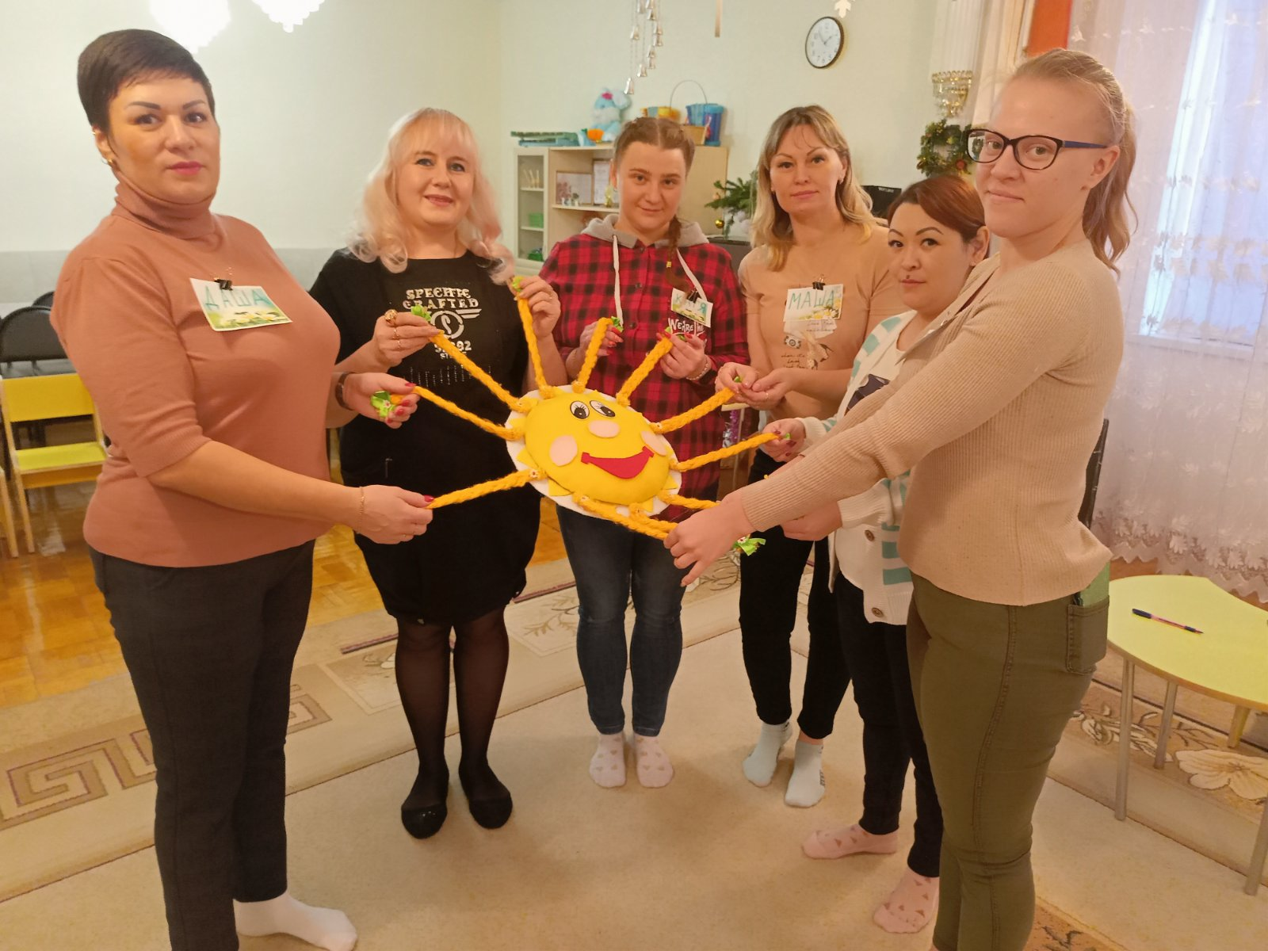


В нашем ДОУ №56 в 2014 году открыл свои двери консультативный центр для родителей

Slide 3
Основные проблемы:
Речевое развитие, звукопроизношение
Преодоление адаптационного периода у будущего воспитанника детского сада
Соответствие психофизического развития ребёнка возрастным нормам
Готовность ребёнка к школьному обучению

Slide 4

Что же такое КИВ?
Это семейный клуб «Играем вместе» – форма взаимодействия с родителями и детьми, созданная для того, чтобы научить родителей правильно организовывать игровую деятельность с ребенком-дошкольником в семье.

Slide 5

Цель КИВ:
Обучение родителей детей дошкольного возраста современным игровым технологиям

Slide 6
Задачи КИВ:
• оказание содействия в социализации детей раннего дошкольного возраста на основе организации игровой деятельности; • обучение родителей способам применения различных игровых средств обучения: организация на их основе развивающих игр и игрового взаимодействия с детьми; • ознакомление родителей с современными видами игровых средств обучения; • активизация творческого потенциала личности ребенка; • гармонизация детско-родительских отношений; • формирование чувства защищенности, свободы, доверия к окружающему; • взаимодействие с родителями с целью повышения их уровня компетенции по отношению к собственным детям.

Slide 7
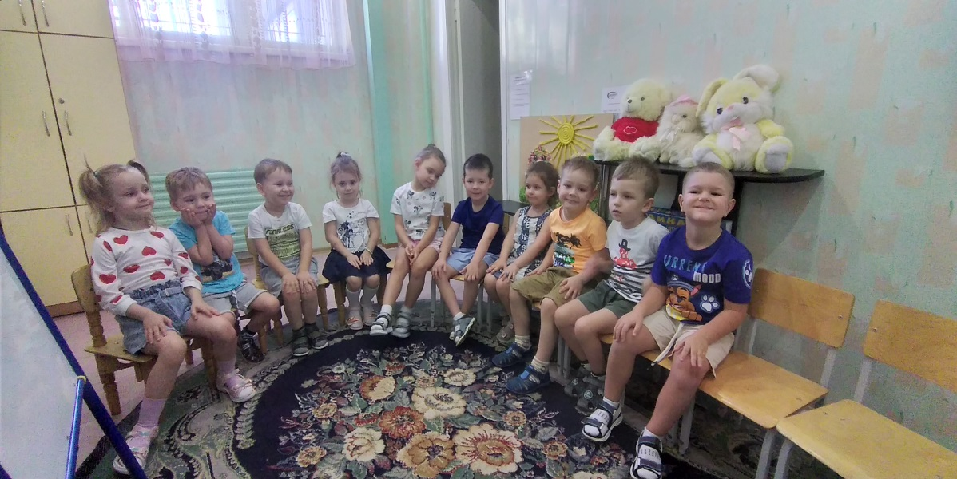
Основные направления работы КИВ:
развитие познавательных способностей;
развитие эмоционально-личностной, социальной сферы;
развитие представлений об окружающем мире;
развитие речи;
развитие мелкой моторики;
развитие творческих способностей;
развитие сенсорных ощущений;
развитие двигательной активности;
развитие музыкального слуха и ритма.

Slide 8
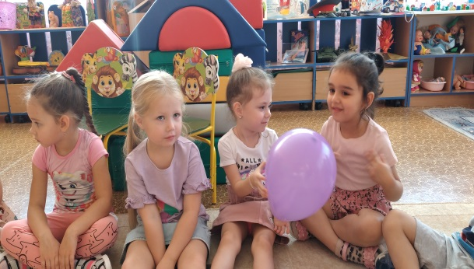
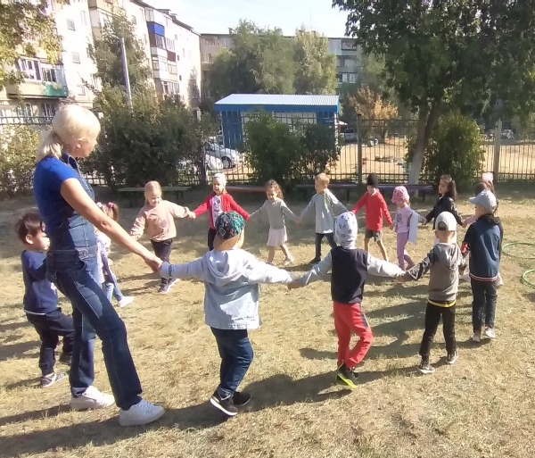
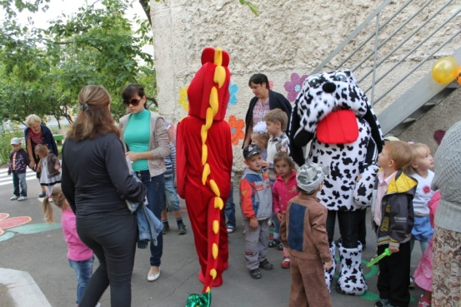
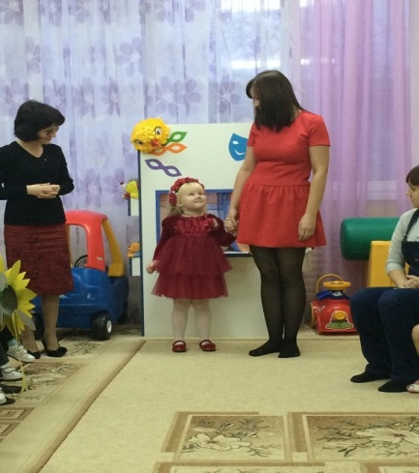
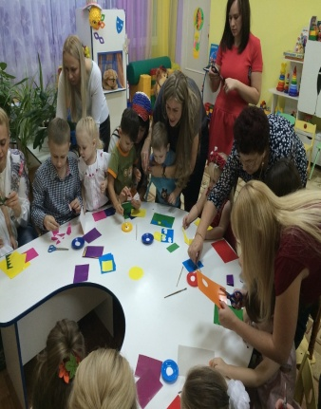
круглый стол «Игротека»:
Дидактические игры и упражнения
Подвижные и малоподвижные игры
Развитие логики и мышления
Сюжетно ролевые игры
Развитию мелкой моторики

Slide 9

Ссылка
https://iva.netboard.me/zggt1k4s/?link=1gn6OdhU-TFfHGuSb-63daPxiO

Slide 10
СПАСИБО!

